Slide 1
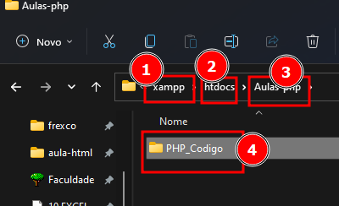
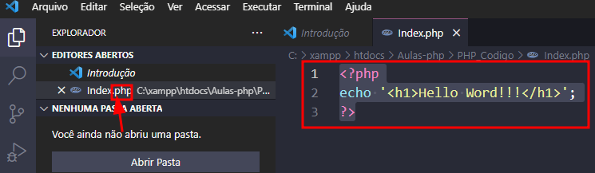
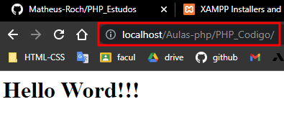
Como executar o php na web

Slide 2
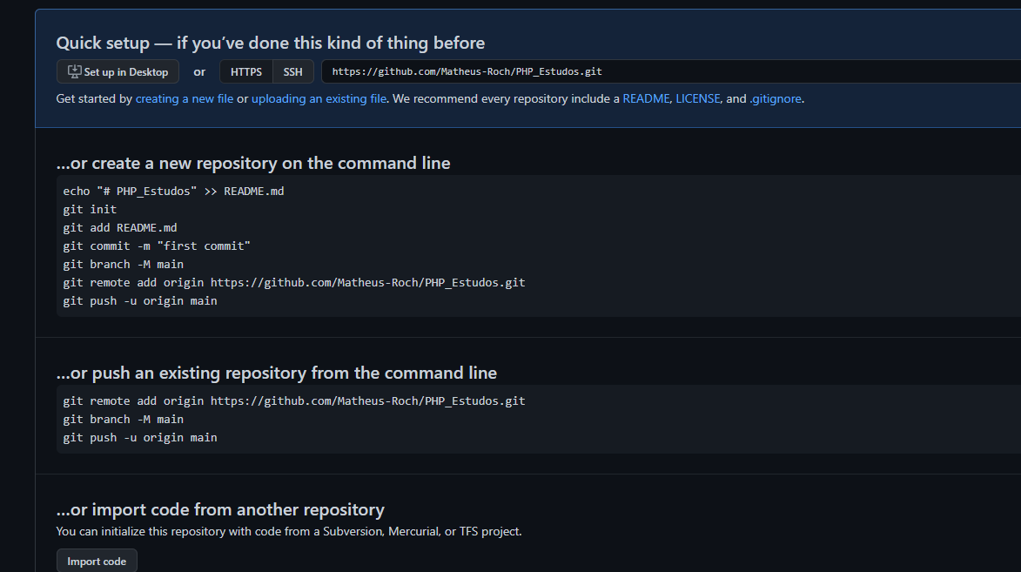

Slide 3
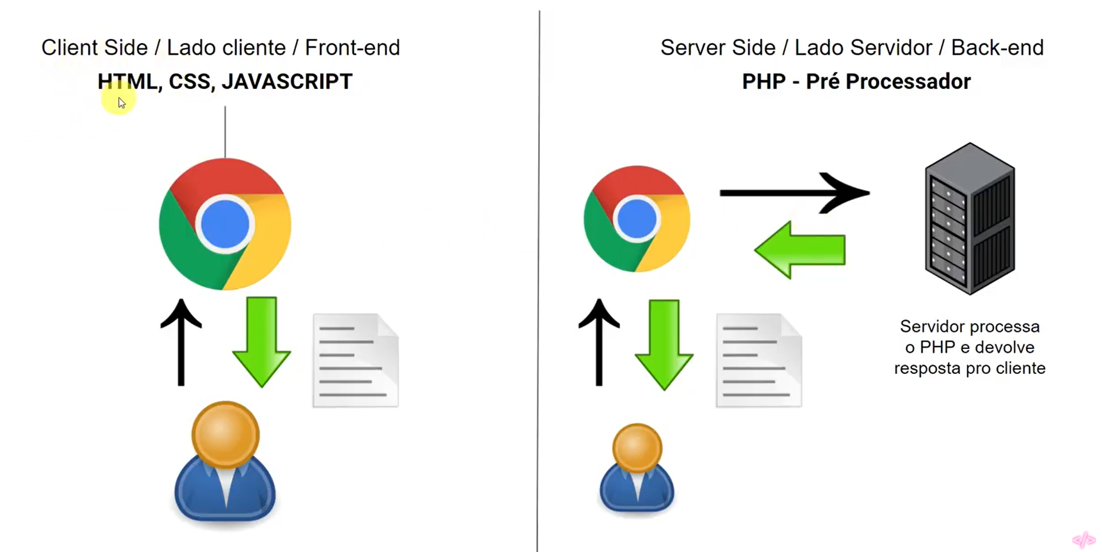
Resumindo para interpretar o PHP é necessário baixar um interpretador, neste caso vou utilizar o XAMPP >>

Slide 4

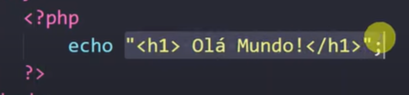
Sobre o
O código em PHP não é mostrado no documento HTML
Echo é para printar na tela

Slide 5
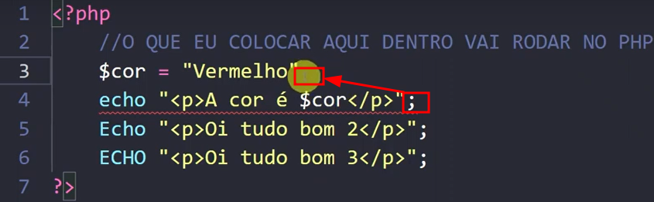
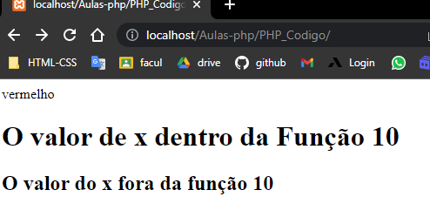
Possíveis erros esquecer o “;”
Variável Global
<?php
//Variavel
// uma variavel não pode iniciar com numeros pode _
$cor = "azul";
$cor = "vermelho";
echo "<p>$cor</p>";
$x = 10;
$y = 5;
function teste(){
global $x;
echo "<h1>O valor de x dentro da Função $x</h1>";
}
teste();
echo "<h2>O valor do x fora da função $x</h2>";
?>
<?php
$Pessoa = "Matheus";
echo "<h1>Hello Word!!!</h1>";
echo "<p>Oi tudo bom $Pessoa </p>"
?>
Variável
PHP === Personla Home Page
Variavel
$nome = 'Matheus'
$echo ' meu nome é' . $nome;

Slide 6
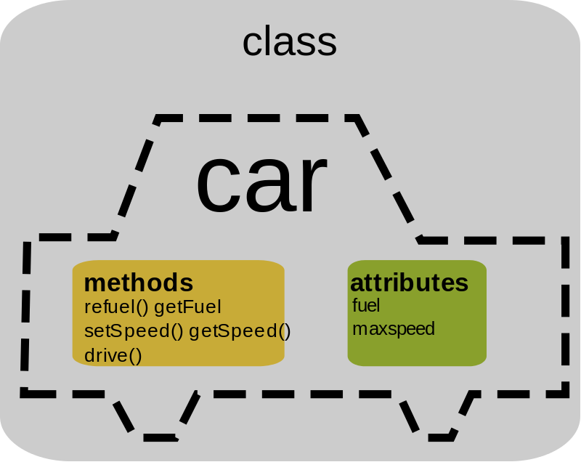
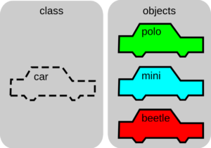
https://youtu.be/HI1TezrEPI4
- Curso PHP Completo: Aula 08 - Manipulação de Strings
POO << link
Classe é descrita por objetos,
METODOS
*Métodos são construídos para retornar return valores
*Construindo um método, método é uma função!
CLASS
Ou seja uma função dentro de uma classe é chamada de método

